Slide 1
L2探主力
主讲老师
曾文龙
课程日期
2025.6.18
执业编号
A1120620070001
中国·广州

Slide 2
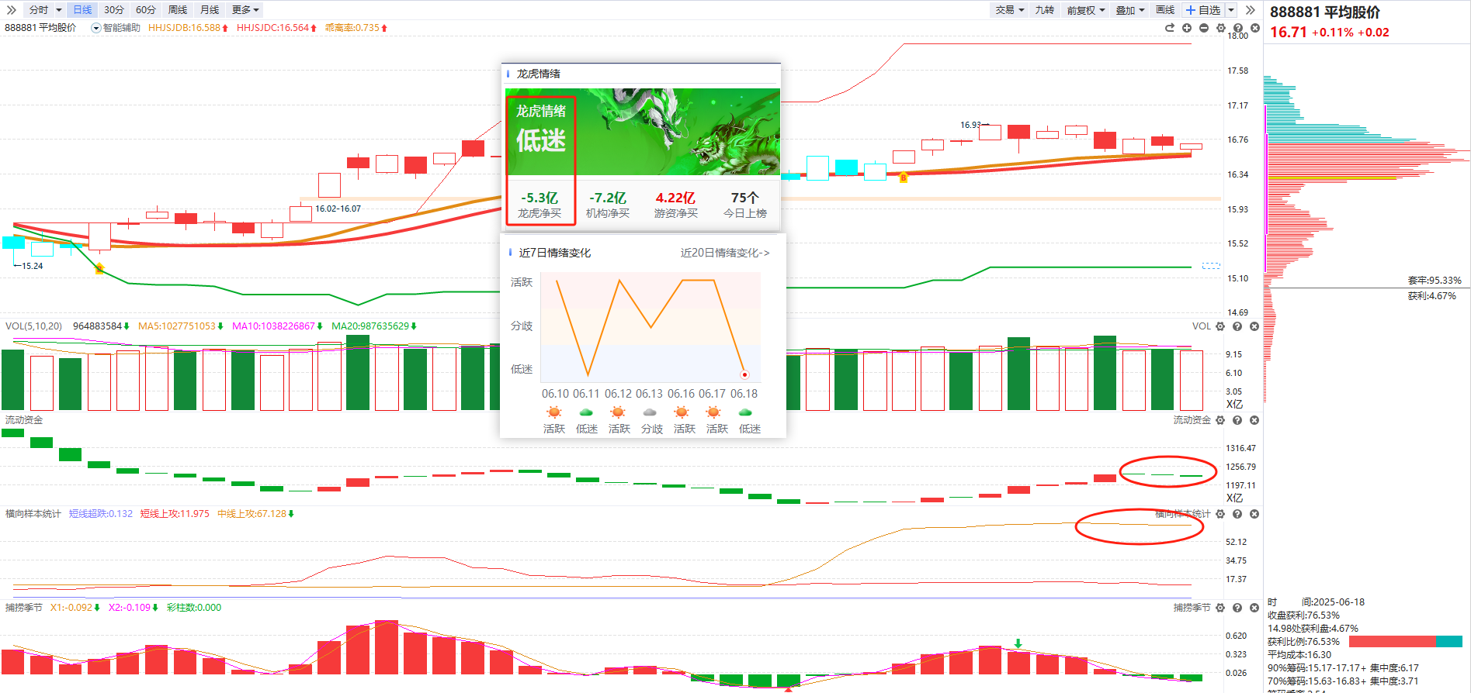
大盘分析
趋势：B点（盘中一度S点）+辅助线之上+牛熊线走平
资金：流动资金连续翻绿三天（1.19万亿） 龙虎情绪低迷（谁主导了龙虎情绪？）
横向样本统计：短线上攻窄幅向下，中线上攻趋势向下（主力控盘）
策略：3成以内，操作流动资金翻红+主力控盘递增，逢高减仓，止跌低吸。

Slide 3
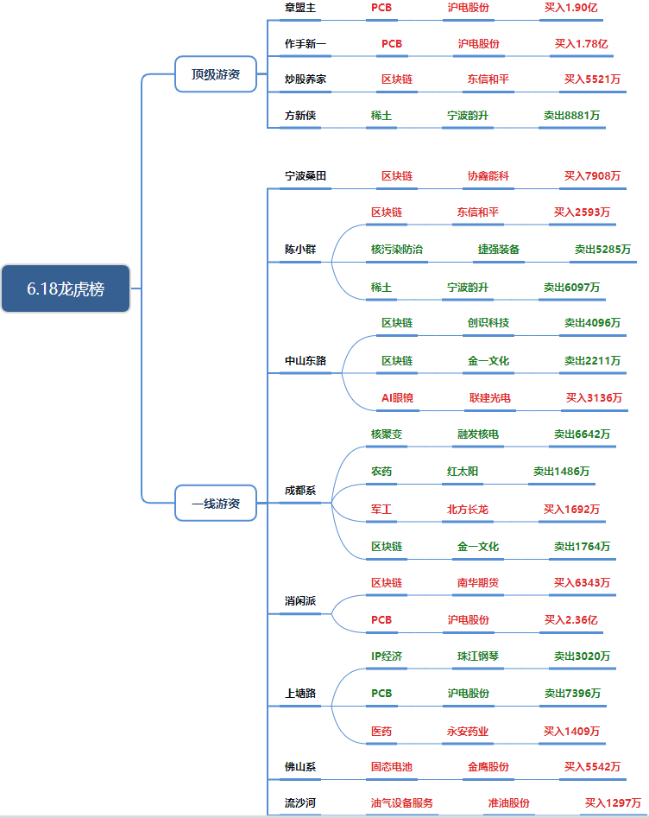
板块龙虎
PCB：
资金动作：沪电股份--章盟主买 1.9 亿、作手新一买 1.78 亿、消闲派买 2.36 亿 ，上塘路卖 7396 万。游资集中火力做多，是今日市场调整主动引导的方向，后续关注分歧承接力。
区块链：
资金动作：炒股养家买东信和平5521万，宁波桑田买协鑫能科7908万、东信和平2593万，中山东路卖创识科技4096万、金一文化2211万，成都系卖金一文化1764万，消闲派买南华期货6343万 。有买有卖，区块链有部分资金尝试，但未形成统一做多节奏。
稀土：
资金动作：方新侠卖宁波韵升8881万，陈小群卖宁波韵升6097万。游资兑现，筹码抛压加重。

Slide 4
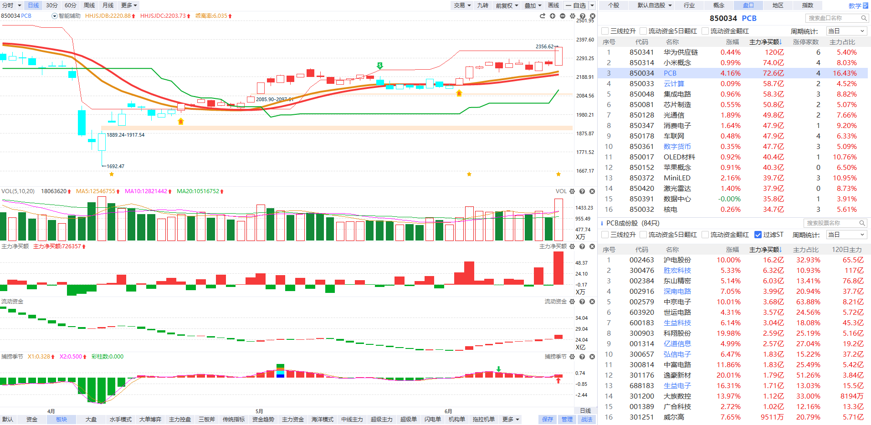
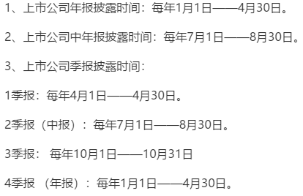
板块分析
下午市场在稳定币和cpo/pcb（业绩炒作）带动下，大盘迎来小幅修复，稳定币尾盘虽有分歧，但是板块还没有出现明显的退潮迹象，接下来需要观察稳定币能否分歧转修复，这样才能延续市场做多情绪。
消费破位；创新药和稀土调整幅度加大，朝着辅助线找支撑。

Slide 5
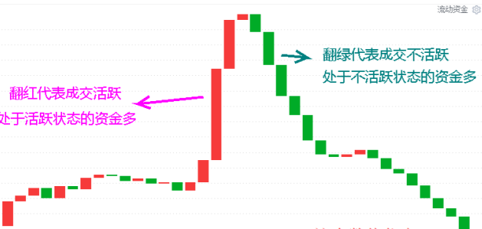
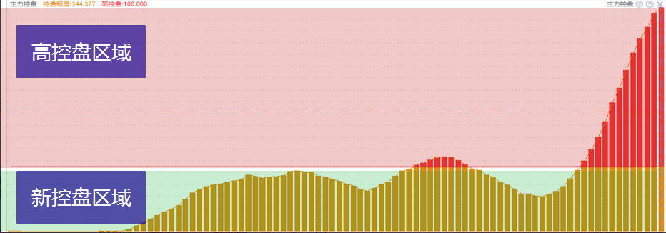
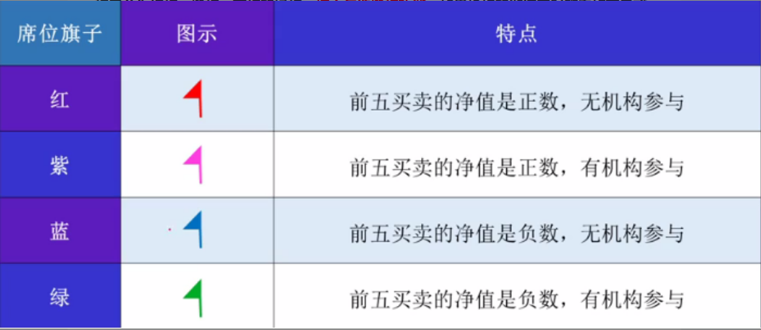
L2-主力资金
流动资金：持续翻红，交易活跃
主力动向紫色：主力强势进场主导拉升
主力控盘：主力资金筹码的锁仓意愿
紫旗：净买额为正，机构游资合力拉升

Slide 6
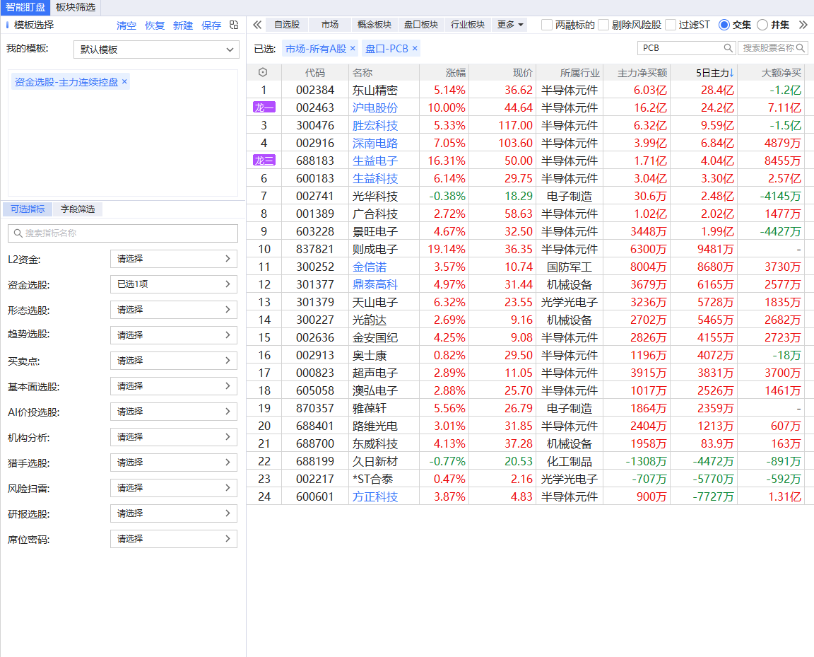
智能盯盘——选股
搜索板块名称--PCB...
可选指标：
主力连续控盘+流动资金3天翻红
主力连续控盘+主力动向变紫

Slide 7
让投资遇见美好
我司所有工作人员均不允许推荐股票、不允许承诺收益、不允许代客理财、不允许合作分成、不允许私下收款，如您发现有任何违规行为，请立即拨打400-9088-988向我们举报！
风险提示：所有信息及观点均来源于公开信息及经传软件信号显示，仅供参考，不构成最终投资依据，软件作为辅助参考工具，无法承诺收益，投资者应正视市场风险，自主作出投资决策并自行承担投资风险。投资有风险，入市须谨慎！

